Slide 1
威科先行法律信息库 助力高校法学师生
法律检索的术与道

Slide 2
一般信息检索
法律检索
法律法规
新闻媒体
案例文书
法律动态
图书专著
……
搜索引擎
官方网站
期刊论文
……

Slide 3
法学师生的专业需求
查具体的案例
查具体的法规
获取及时的法律动态及行业资讯
体系化地学习专业知识
阅读深入的专业解读、评析

Slide 4
常用的解决途径

Slide 5
大数据时代，如何在浩如烟海的数据堆中，找到需要的信息？

Slide 6
专业数据库 VS 大众搜索引擎
 | 来源 | 准确性 | 系统性 | 数据关联 | 专业解读
威科先行 | 官方来源 确保权威 | 专业编辑加工团队+严谨的加工流程 | 专业知识体系化呈现 | 不同数据类型之间有序关联 | 独家的实务指南、专题聚焦等
百度 | 来源不明 | 不保证准确 | 无体系化 | 无数据关联 | 无独家内容

Slide 7
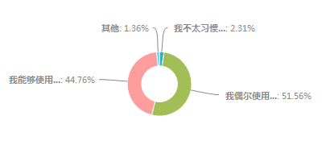
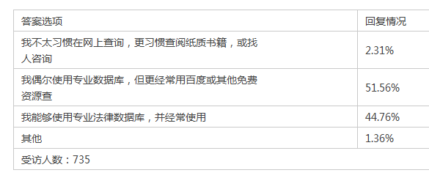
一次问卷调研分享
问题：您在工作中查询法律信息时，下面哪种描述更符合您的使用情况？
被调研对象：700余名法律人，包括企业法务、律师等

Slide 8
威科先行的4V特质
Volume
（海量）
160万+法规
Velocity
（高速）
多维度分类导航
Variety
（多样）
Value（价值）
点到面的信息一站式服务
近4000万司法案例
60万+行政处罚
智能高效的检索引擎
强大的关联搜索提示
有效的相关数据关联
法规、案例、新闻、国标
全面、准确、智能、高效
实务指南、专题、模板、问答、文章、智能图表、翻译

Slide 9
威科先行产品特色介绍
百万法规库
千万案例库
独家的威科专题
王牌的实务指南
7大板块14项子栏目概述
高段位武器——高级搜索

Slide 10
1、百万法规库

Slide 11
栏目特点
超百万篇法规数据，每日更新
覆盖全国31个省市 内容全面准确
多维度导航过滤器 快速定位具体内容
法规的智能化精加工
法条的精细化加工
智能搜索

Slide 12
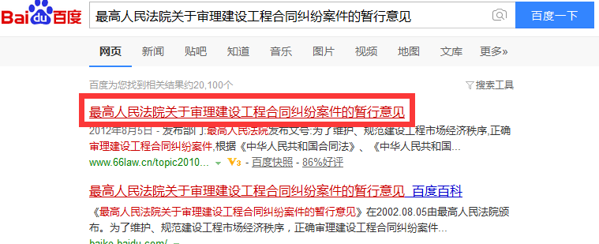
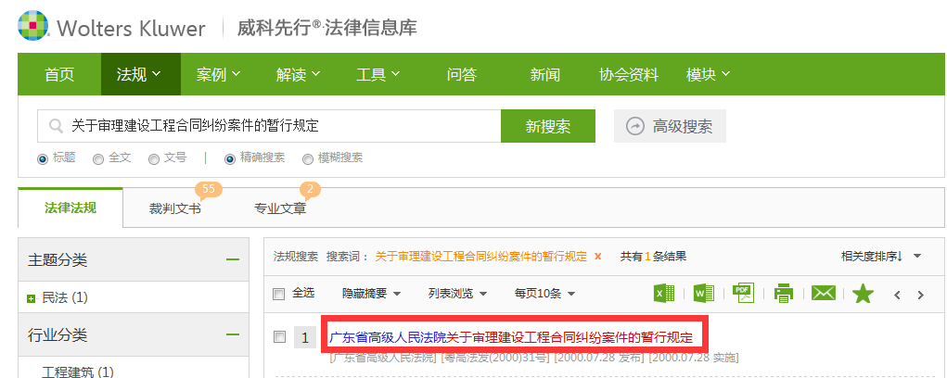
示例一：保证数据的准确性
在百度上，出现“最高人民法院关于审理建设工程合同纠纷案件的暂行意见”
是广东省而不是最高人民法院出台的规定

Slide 13
政府网站有时候也靠不住

Slide 14
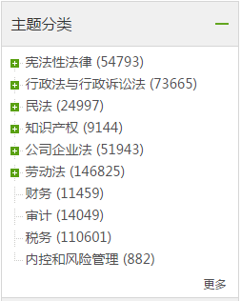
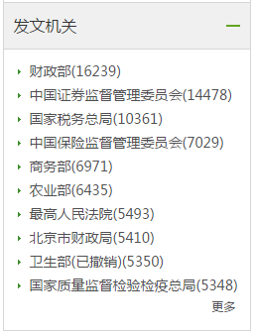
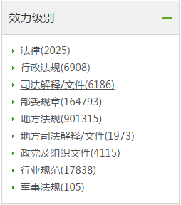
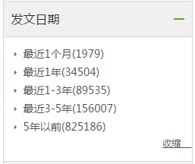
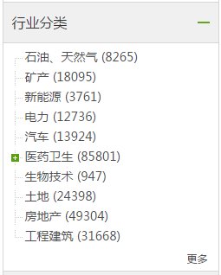
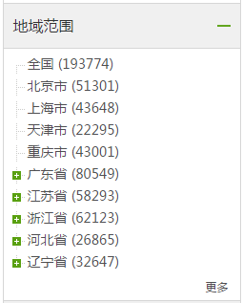
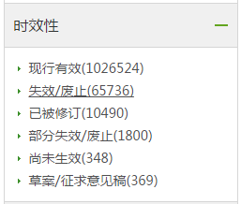
示例二：多维度分类导航，帮您从不同角度找到结果

Slide 15
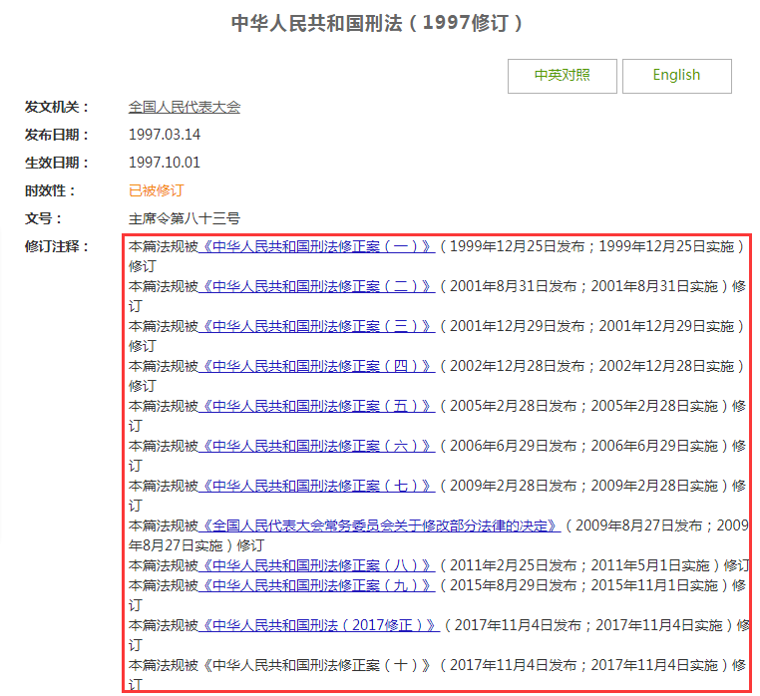
示例三：法规精加工
威科版法规——专业编辑根据修改决定，直接呈现清洁版本

Slide 16
示例四：专业编辑精心耕耘 给出最有价值提示信息

Slide 17
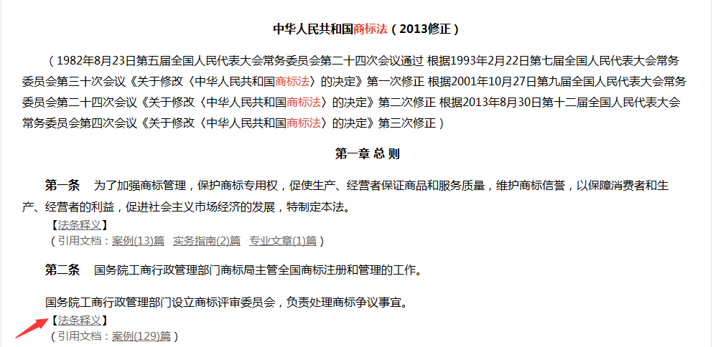
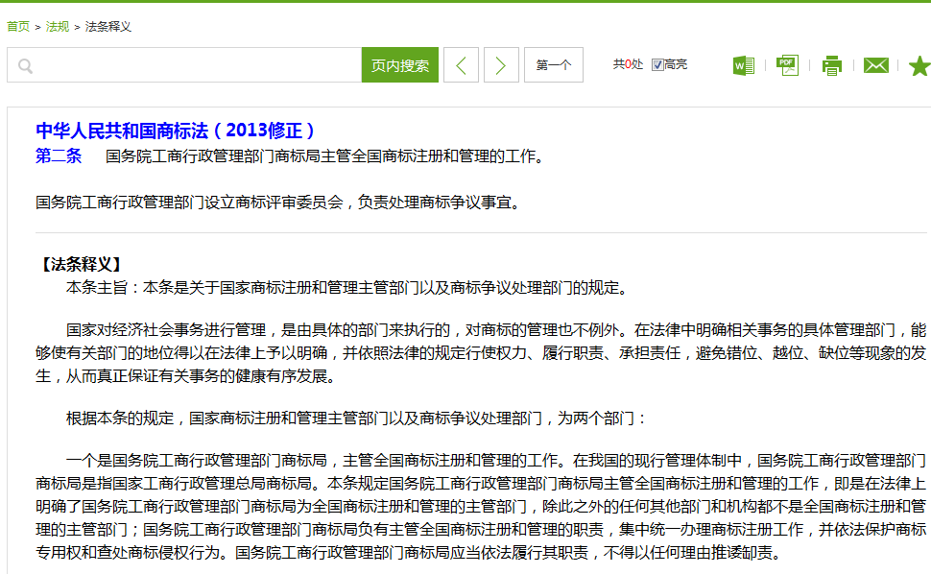
示例五：法条精加工 带来全新的法条应用体验
法条释义

Slide 18
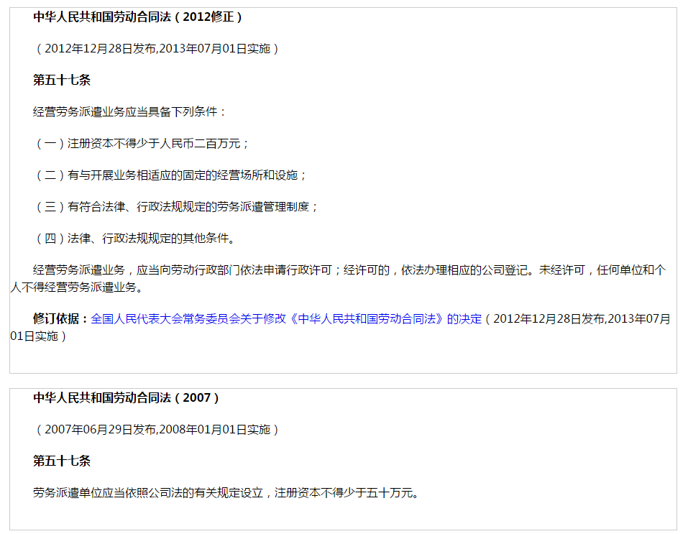
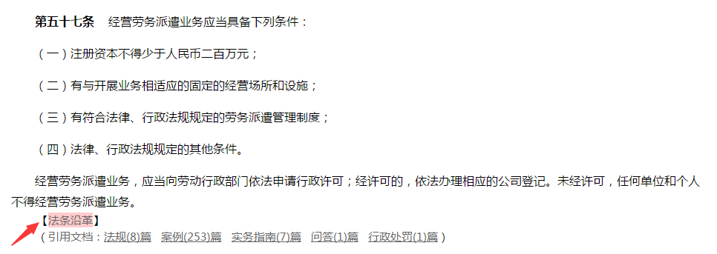
示例五：法条精加工 带来全新的法条应用体验
法条沿革

Slide 19
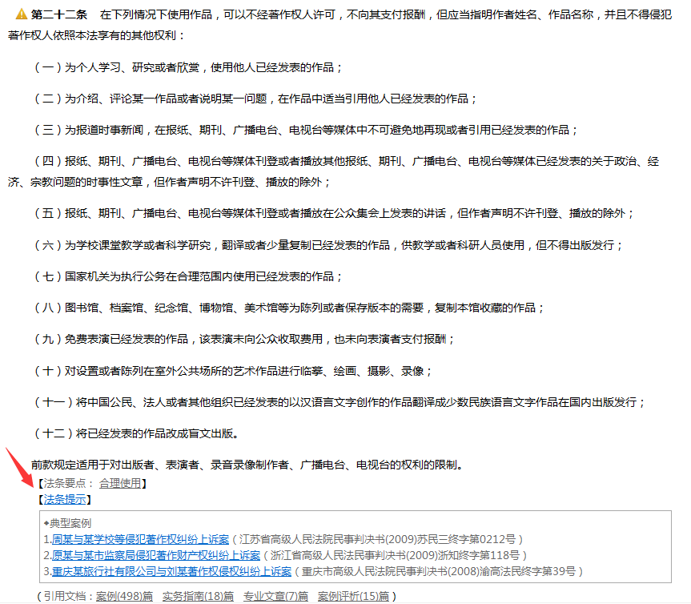
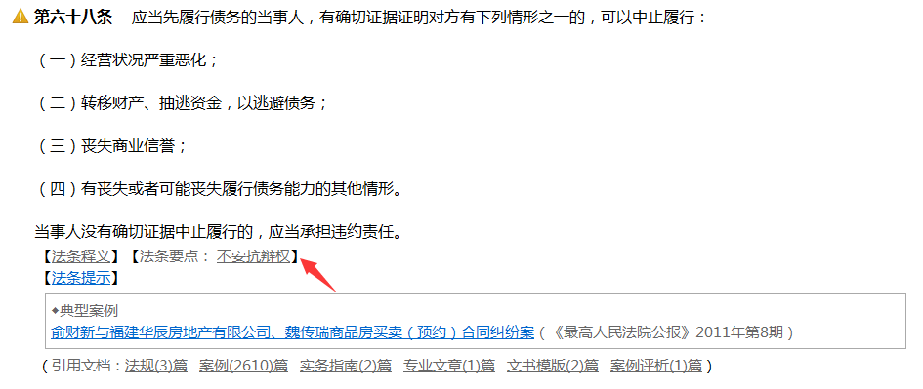
示例五：法条精加工 带来全新的法条应用体验
法条要点

Slide 20
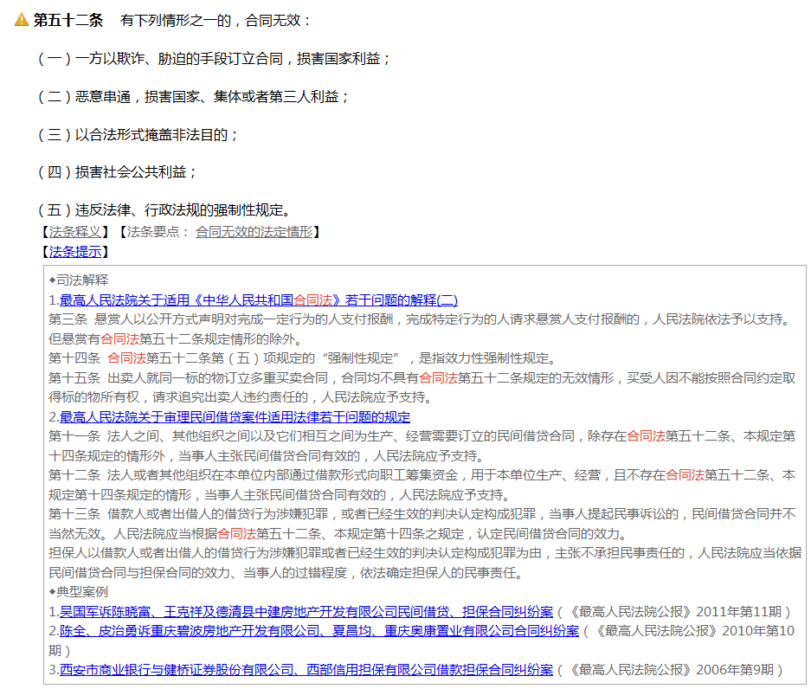
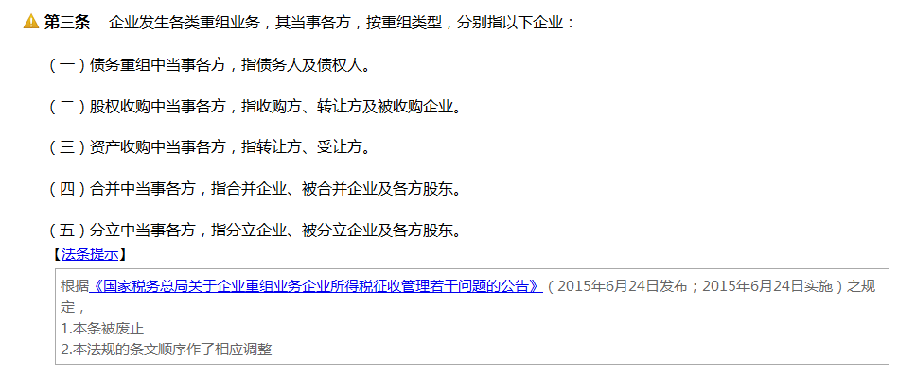
示例五：法条精加工 带来全新的法条应用体验
法条提示

Slide 21
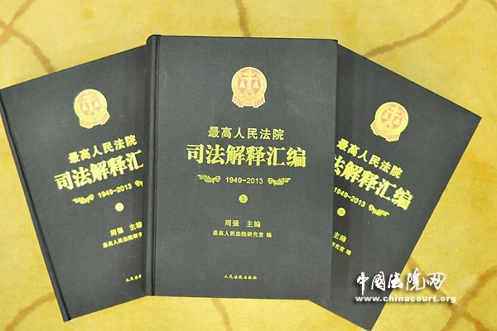

Slide 22
常见问题
Q：法规全不全？
A：我们设置了全国各地2万余个官网采集源，部分地区深入至县级。此外还会收录一些纸质出版物或其他权威来源的内容进行补充。
Q：法规更新及时吗？
A：数据采集每天7*24小时进行，网站每日两次固定内容更新，部分重要内容会做即时更新。
Q：找不到需要的法规怎么办？
A：您可以在工作时间联系“在线客服”，非工作时间可以给我们留言。小编会尽力帮您处理。
Q：法规的英文翻译情况如何？
A：威科的法律翻译一贯在市场享有很好的口碑。对于新发布的重要文件，威科总能第一时间出稿。目前线上已有近一万五千篇英文法规翻译，并在持续增加中。

Slide 23
2、千万案例库

Slide 24
栏目特点
同类数据库中 数量最大（近4000万，持续增长中）
多维度导航过滤器 快速定位具体内容
快速关联相关专家案例评析
案例精加工
提供多条件的高级检索

Slide 25
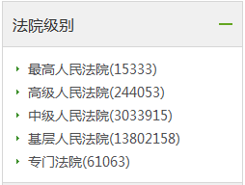
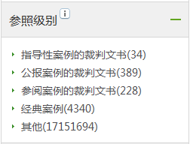
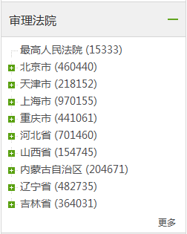
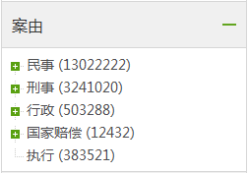
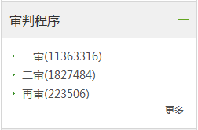
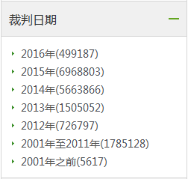
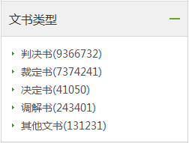
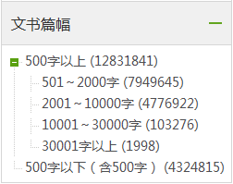
示例一：多维度分类导航，帮您从不同角度找到结果

Slide 26
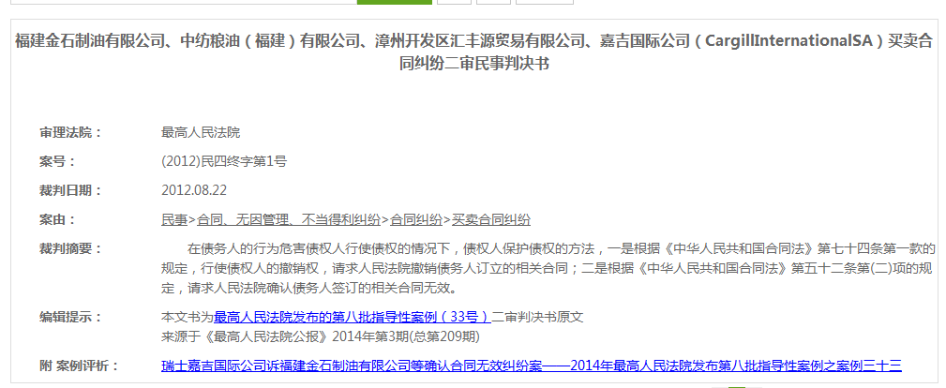
示例二：查阅指导性案例时，想看判决书原文？不用找，直接点超链接

Slide 27
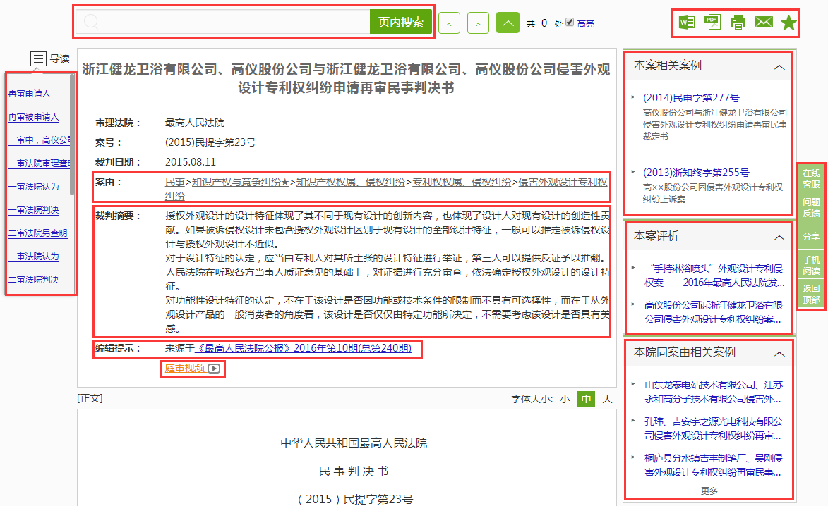
示例三：具体案例的页面内，丰富的信息链接及功能链接
下载、打印、发邮件、收藏
页内搜索
快速链接相关案例及本案评析内容
案由路径，每个节点均可点目录导航
目录导航
快速了解裁判内容
庭审视频链接
内容来源说明

Slide 28
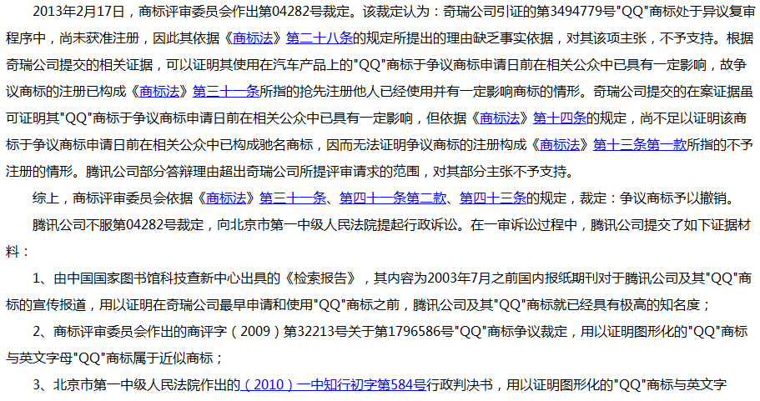
示例三：裁判文书正文 引用法规、案例均提供超链接
法规链接到条款
引用案例超链接

Slide 29
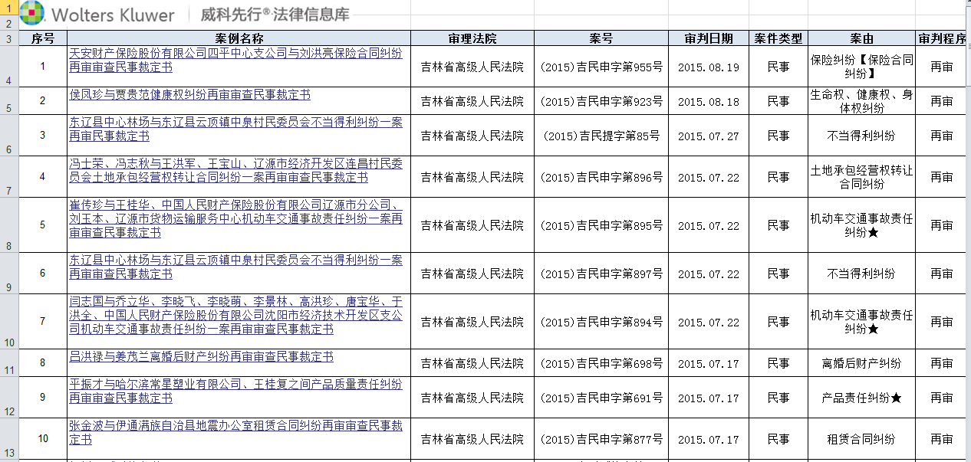
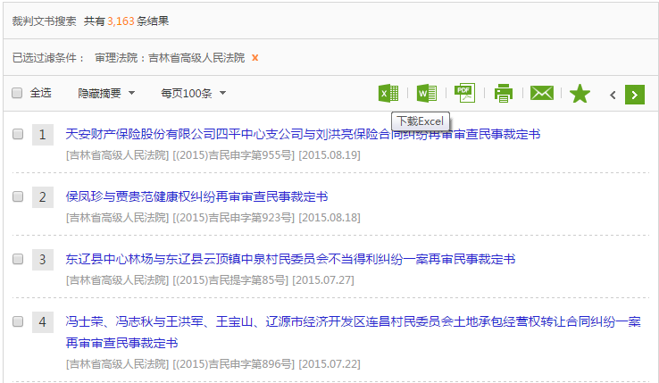
示例四：不仅能一键下载100篇文档，还能把案例整理成Excel表格形式直接下载
点击Excel批量下载按钮

Slide 30
示例五：案例的编辑提示加工

Slide 31
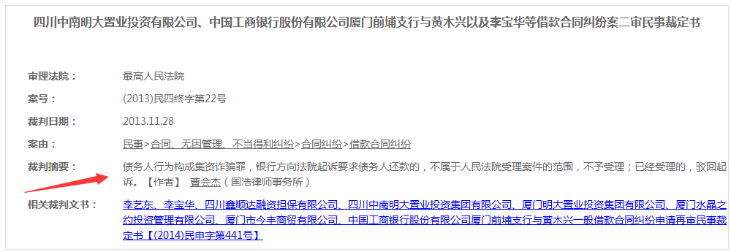
示例六：裁判摘要的显示 帮助用户快速了解裁判要点

Slide 32
常见问题
Q：案例全不全？能覆盖裁判文书网的内容吗？
A：裁判文书网是威科最重要的采集来源之一，除此之外，还在全国各法院官网部署有近百个采集点。除了官方网络公开的裁判文书外，威科还定期收录纸质出版物上的重要案例内容，作为补充。
Q：案例更新及时吗？
A：数据采集每天7*24小时进行，网站每日两次固定内容更新，部分重要内容会做即时更新。
Q：找不到需要的案例怎么办？
A：您可以在工作时间联系“在线客服”，非工作时间可以给我们留言。小编会尽力帮您找到满意的结果。
Q：为什么有些案号的文书搜不到？
A：并不是所有的裁判文书都有被公开。只有案号却找不到全文的，或只看见新闻报道而找不到判决原文，这些情况也都是正常的。

Slide 33
3、独家的威科专题

Slide 34
栏目特点
聚焦当下热点难点法律话题
独家内容解析 条理清晰
综合信息一站式呈现
内容不断更新（100+）

Slide 35
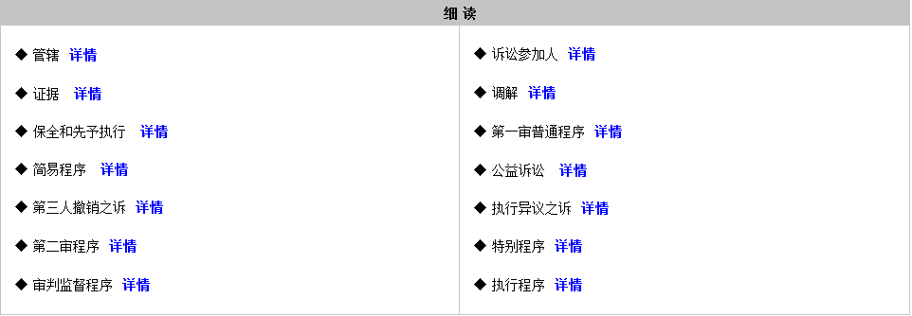
示例一：威科独家的专题，助力一站式获取全面专业信息
新民诉法司法解释

Slide 36
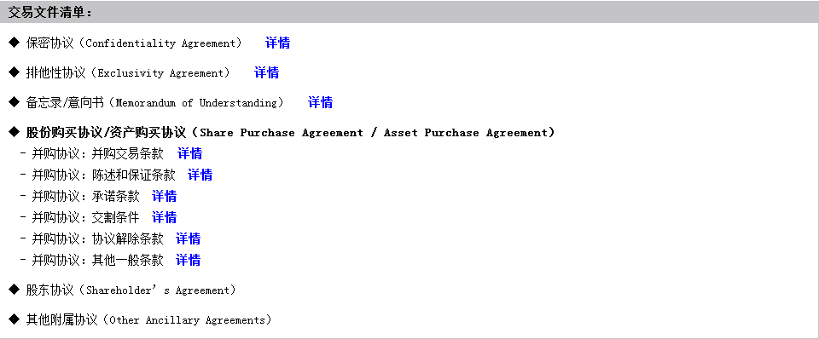
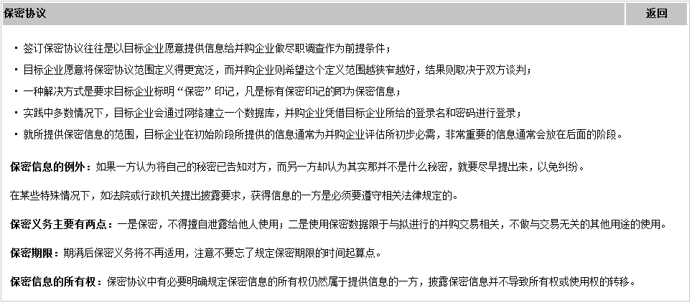
示例二：威科独家的专题，助力一站式获取全面专业信息
海外投资并购

Slide 37
4、王牌的实务指南

Slide 38
栏目特点
体系化实务操作指引
业内顶尖律所权威专家撰写
覆盖公司法、劳动法、知产、反垄断、反商业贿赂、财税等多领域
内容确保实时更新

Slide 39
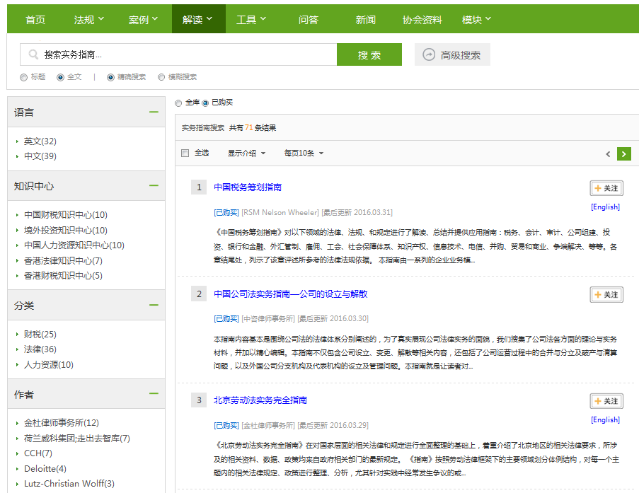
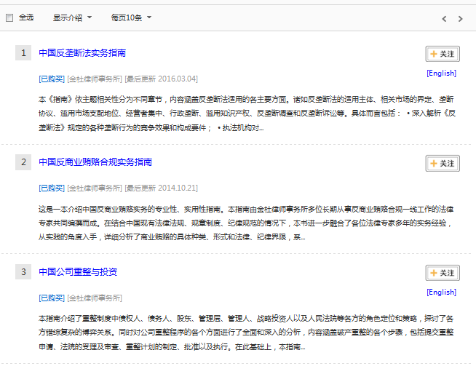
威科独家实务指南，系统梳理法律实践

Slide 40
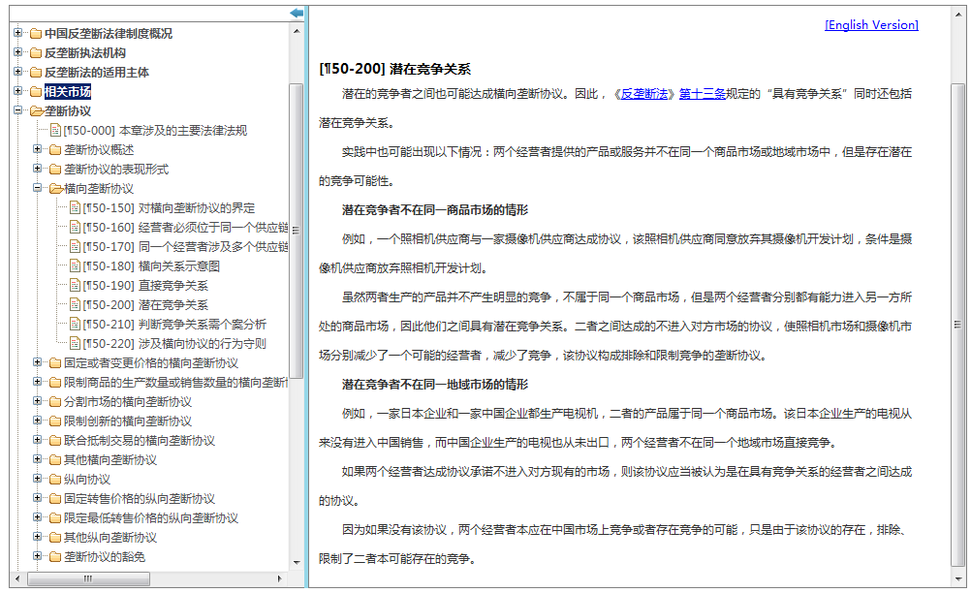

Slide 41
5、7大板块 19项子栏目概述

Slide 42
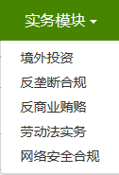

Slide 43
6、高段位武器——智能搜索

Slide 44
检索兵器——助力更精准、更有效的查询
同句、同段检索
间隔检索
定位检索
NOT/OR逻辑检索

Slide 45
案例的定位搜索
功能介绍：用户可以仅在裁判文书的某个具体范围内进行检索。可定位范围包括：
案情：范围包括案件由来和审理经过及原告起诉的诉讼请求、事实和理由，被告答辩的事实和理由，法院认定的事实和据以定案的证据。
裁判理由和依据：“本院认为”之后，“判决/裁定如下”之前的内容。包括明确当事人争议的法律关系，阐述原告请求权是否成立，依法应当如何处理及裁判依据等。
裁判结果：范围包括判决/裁定结果，及诉讼费用的负担和告知事项
适用情形：需要检索结果更加精准聚焦。
示例：检索商品预售合同纠纷中，卖方因未取得商品房预售许可证明，而认定合同无效的案例

Slide 46
同句、同段检索
功能介绍：用户可以限定几个检索词出现在同一句子、或同一自然段中。（同句是以句号区分）
适用情形：词与词之间可能相连，也可能有间隔，但需要几个检索词出现在一个完整意思表达的内容中（同句/同段）。
示例一：检索裁判文书：以电子邮件作为证据的相关案例
示例二：检索法律法规：关于驰名商标在宣传方面的具体规定

Slide 47
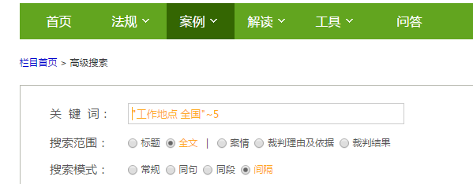
间隔检索
功能介绍：可以限定两个或多个检索词，词与词之间间隔小于等于限定的字数。检索词的命中有先后顺序。
例：搜索“撤销 信用证”~5 ，“撤销跟单信用证”命中，“信用证被撤销”不命中
适用情形：针对某一具体的情形，在文书描述中，可能将关键词分拆来陈述，而这种陈述方式并不确定，这时可以用一个大概需要的间隔字数，来包罗这种不确定的陈述。
示例一：检索裁判文书：劳动合同中，约定工作地点为全国的争议案件
示例二：检索法律法规：与伪造增值税专用发票相关的法规

Slide 48
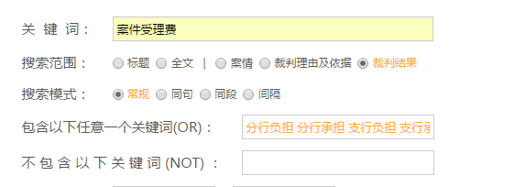
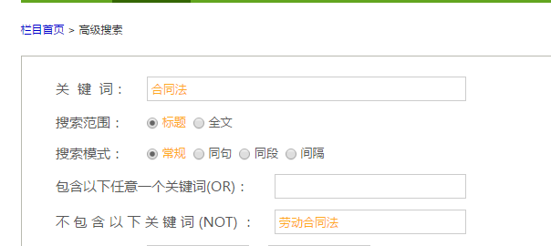
OR/NOT逻辑检索
功能介绍：不用再记忆复杂的检索符，直接在对应的搜索框中输入检索词，即可。
示例一：检索裁判文书：银行作为当事人方败诉的案件
示例二：检索法律法规：标题包含“合同法”的法规，需要排除“劳动合同法”的干扰

Slide 49
实际应用示例——威科先行帮助您

Slide 50
如何查法规
如何查案例
如何查行政处罚案例
如何使用智能图表
如何使用实务指南
如何带着具体法律问题做检索

Slide 51
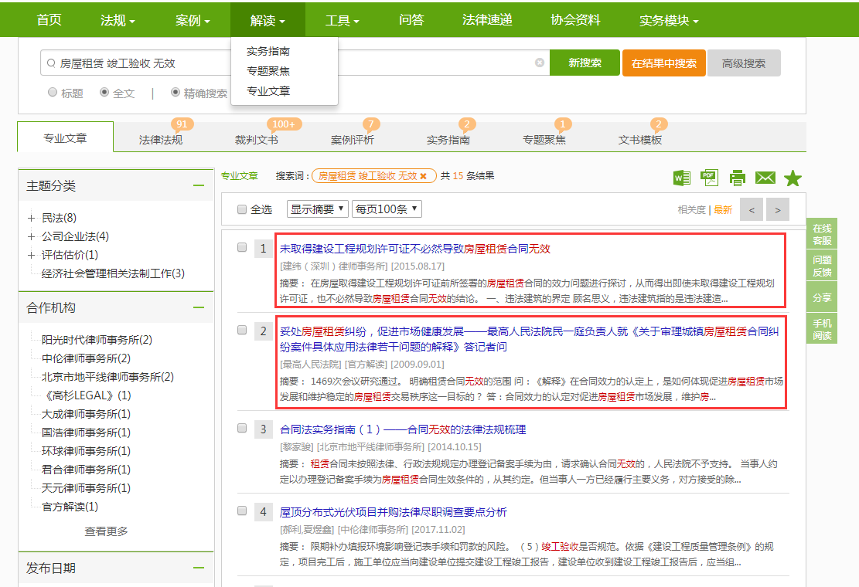
实际应用示例——威科先行帮助您
房屋租赁合同是否因租赁房屋未经竣工验收而当然无效？（坐标上海长宁区）

Slide 52
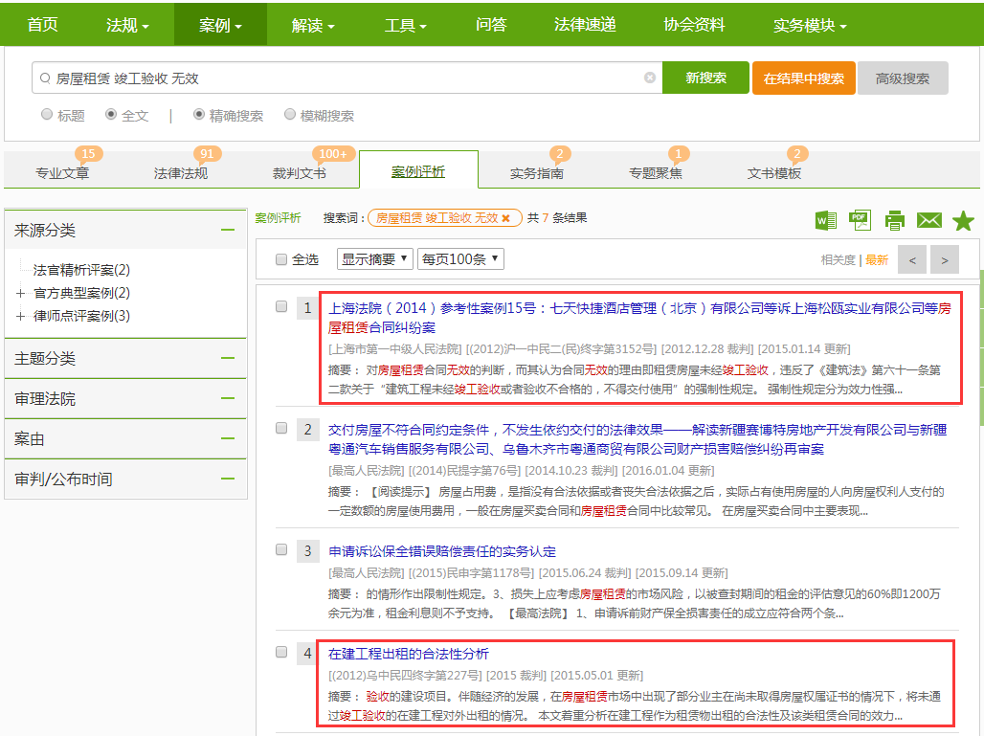

Slide 53
定位到相关法条

Slide 54
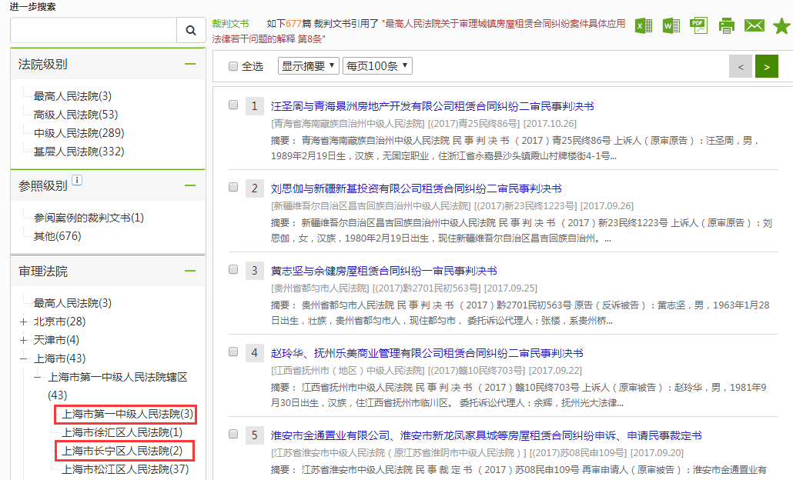
定位到相关案例

Slide 55
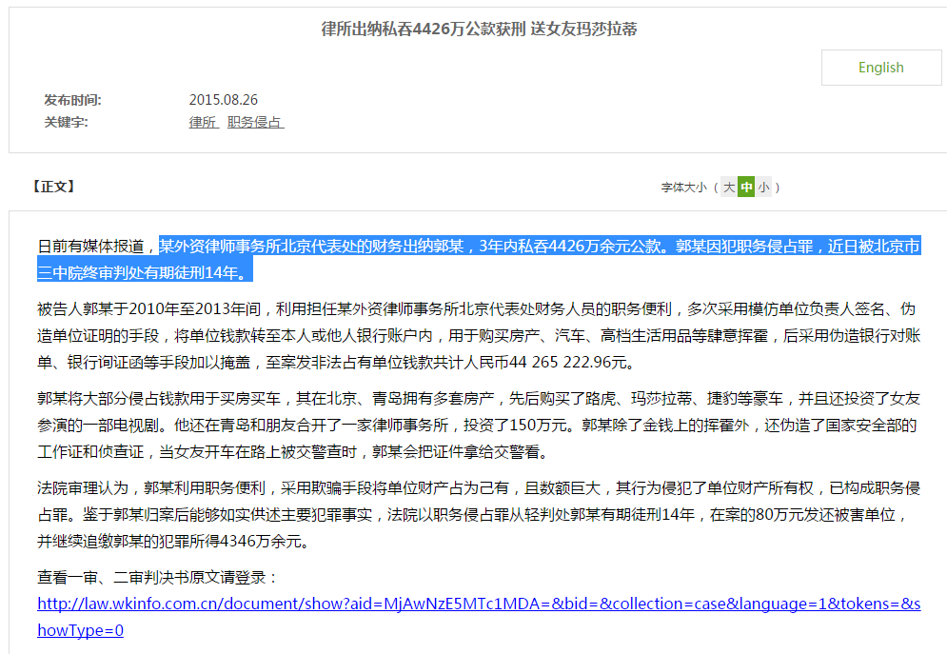
如何透过新闻顺藤摸瓜获得更多信息？

Slide 56
移动端全新体验

Slide 57
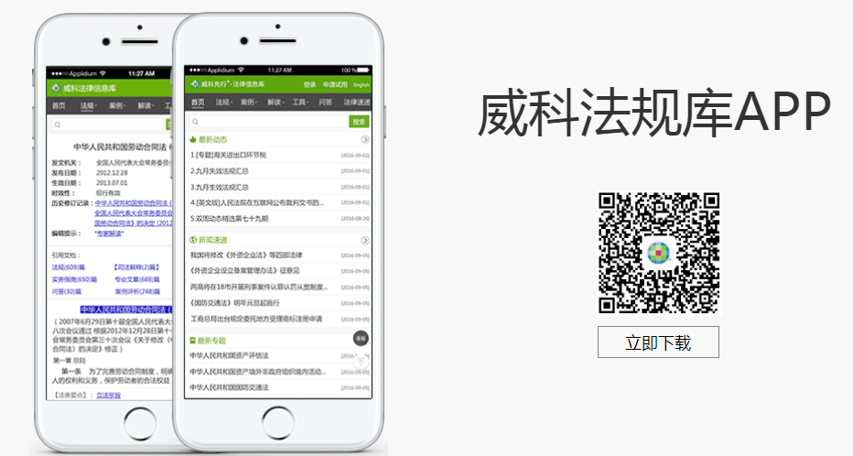
威科法规库手机APP

Slide 58
更多资讯 欢迎关注“威科法律”

